Slide 1
Инвестиционная площадка № 3
Партизанский муниципальный район Приморский край

Slide 2
Общая информация
Тип инвестиционной площадки (краткое описание) | Площадка №2, строительство малоэтажного жилого дома
Кадастровый номер (при наличии прилагается копия кадастрового паспорта). При отсутствии кадастрового номера указывается стоимость проведения кадастровых работ | 25:13:010512:4043
Наименование, адрес правообладателя инвестиционной площадки | Администрация Партизанского муниципального района Приморского края, с.Владимиро-Александровское, ул.Комсомольская, д.45а
Форма владения землей и зданиями (собственность, аренда, другая) | Муниципальная
Потенциальная возможность получения земельного участка без проведения торгов | Есть (зона свободного порта Владивосток)
Лицо для контактов | Попов Дмитрий Эдуардович
Должность | Начальник отдела земельных отношений и муниципального земельного контроля управления по распоряжению муниципальной собственностью администрации Партизанского муниципального района
Телефон | 8 (42365)21 0-88
Факс | 8 (42365) 21-2-65
Электронная почта | partizansky@partizansky.ru
Веб-сайт | http://rayon.partizansky.ru/
Наличие бизнес-плана | отсутствует
Наличие бизнес-плана | отсутствует

Slide 3
Расположение инвестиционной площадки
Адрес инвестиционной площадки (описание) | 25:13:010512:4043 Местоположение земельного участка: установлено относительно ориентира, расположенного за пределами участка. Ориентир дом. Участок находится примерно в 60 м от ориентира по направлению на юго-восток. Почтовый адрес ориентира: Приморский край, Партизанский район, с.Сергеевка, пер.Школьный, д.5
Расположение на территории действующей организации (да/нет – если «да» название организации | Нет
В черте населенного пункта - какого | Земли населенных пунктов (с.Сергеевка)
Удаленность от автомагистрали, км | 1,8 (автодорога «Находка-Лазо-Ольга-Кавалерово»)
Удаленность от железнодорожной станции, км | 2,2 (станция Сергеевка)
Удаленность от аэропорта, км | 177 – аэропорт Владивосток 145,5 – аэропорт Преображение

Slide 4
Характеристика территории
Площадь, га | 0,5 (5093 кв.м)
Категория земель (вид разрешенного использования) | Земли населенных пунктов. Территория общего пользования Ж1. Зона застройки индивидуальными жилыми домами Малоэтажная многоквартирная жилая застройка: Размещение малоэтажного многоквартирного жилого дома (дом, пригодный для постоянного проживания, высотой до 4 этажей, включая мансардный); разведение декоративных и плодовых деревьев, овощных и ягодных культур; размещение индивидуальных гаражей и иных вспомогательных сооружений; обустройство спортивных и детских площадок, площадок отдыха; размещение объектов обслуживания жилой застройки во встроенных, пристроенных и встроенно-пристроенных помещениях малоэтажного многоквартирного дома, если общая площадь таких помещений в малоэтажном многоквартирном доме не составляет более 15% общей площади помещений дома.
Возможность расширения | нет
Наличие ограждений (есть, нет) | нет
Рельеф (ровная, наклонная, террасная, уступами) | Ровный
Вид грунта | Суглинистый
Уровень грунтовых вод, м | Более 200
Глубина промерзания, м | Не более 150
Возможность затопления во время паводков | нет

Slide 5
Инфраструктура
Ресурс | Наличие | Единица измерения | Мощность | Удаленность площадки от источника, м | Возможность увеличения мощности (до) | Возможность периодического отключения
Водоснабжение | нет | куб. м/год | ⁺ | 100 | Нет | Нет
Электроэнергия | Да | кВт | 350Вт | 50 | Нет | Нет
Отопление | нет | Гкал/час | + | 100 | Нет | Нет
Канализация | нет | куб. м/год | + | 100 | Нет | Нет
Газ | Нет | куб. м/год | - | - | Нет | Нет
Пар | Нет | бар | - | - | Нет | Нет
Очистные сооружения | Нет | куб. м/год | ⁻ | - | Нет | Нет
Сжатый воздух | Нет | куб. м/месяц | - | - | Нет | Нет

Slide 6
Коммуникации на территории
Автодороги (тип, покрытие, протяженность и т.д.) | Автодорога «Находка-Лазо-Ольга-Кавалерово» - асфальт. Внутрипоселковые дороги - асфальт, грунт.
Ж/д ветка (тип, покрытие, протяженность и т.д.) | Дальневосточная железная дорога. Железнодорожная ветка- от 135 км до ст.Сергеевка, бетон, пирон. (эксплуатируется АО «Леспромхоз» - перевозка древесины)
Сети телекоммуникаций (телефон, Интернет, иное) | «Билайн», «МТС», «АКОС- Теле2», «Ростелеком»
На территории отсутствуют здания и сооружения

Slide 7
Ситуационный план территории

Slide 8
Расположение площадки на карте градостроительного зонирования Сергеевского сельского поселения Партизанского муниципального района Приморского края

Slide 9
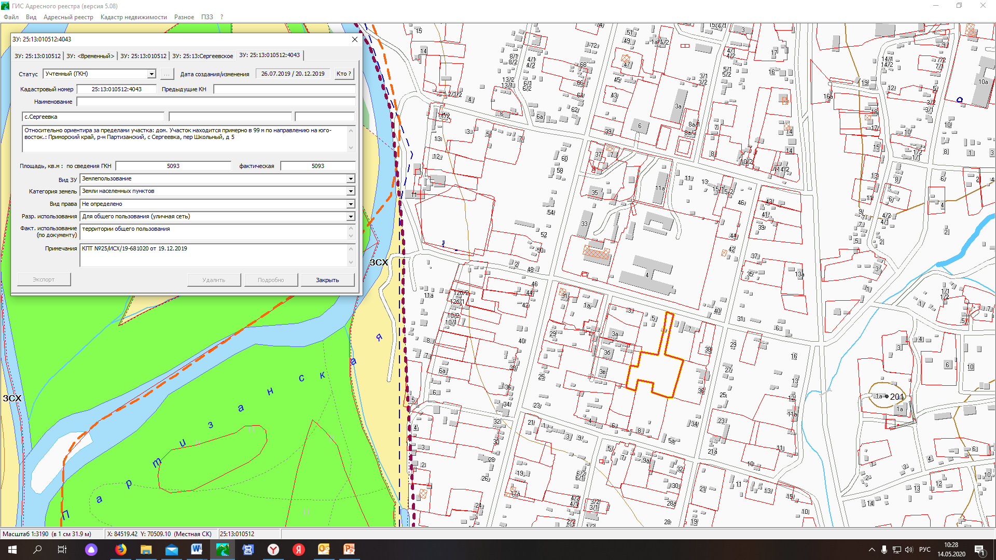
Вид земельного участка в программном комплексе ГИС Адресный реестр

Slide 10
Условия передачи площадки (условия аренды или продажи (примерная стоимость)
Арендная плата – размер арендной платы определяется за использование земельных участков по видам использования земельных участков и категорий арендаторов, как произведение кадастровой стоимости земельного участка, ставки арендной платы по видам разрешенного использования земельных участков, устанавливаемых в % кадастровой стоимости земельного участка. В соответствии с Постановлением Администрации Приморского края от 11.03.2015 №75-па, Постановлением Администрации Приморского края от 11.08.2016 №376-па) - 1.5% от кадастровой стоимости. Кадастровая стоимость земельного участка – 1 руб.

Slide 12
